Slide 1
Генерация осмысленных задач по геометрии на основе корпуса задач с сайта problems.ru
Выполнил: Легкодух Кирилл 10И1

Slide 2
План работы: что нужно сделать
1. Создать корпус из задач по стереометрии с сайта problems.ru
2. Обработать корпус
2.1. Токенизировать задачи
2.2. Построить частотник токенов (без стоп-слов)
2.3. Проверить гипотезу (будет рассмотрена позднее)
2.4. Рассмотреть первые предложения каждой задачи.
2.5. Проанализировать типичные названия объектов (точек, плоскостей, фигур и тд) и типичные названия многогранников и фигур.
2.6. Если неверна первая гипотеза, на основе частотника токенов и первых предложений создать варианты «паттернов».
2.7. Выбрать паттерн, позволяющий создать наибольшее количество задач (оценка примерная) и прописать генерацию внутри паттерна вручную.

Slide 3
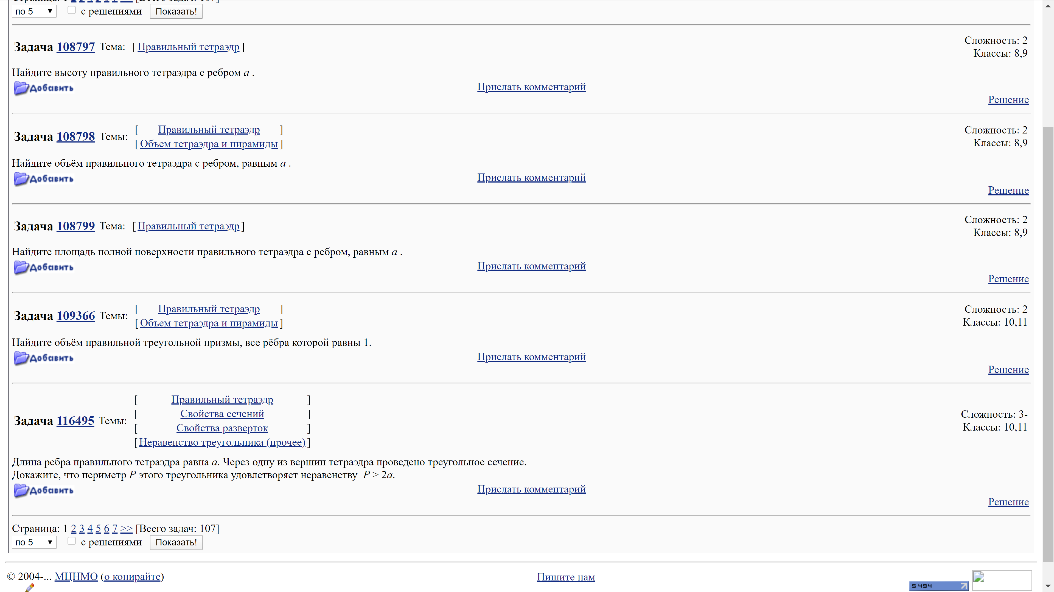
Примеры задач с сайта problems.ru
Корпус формировался с использованием BootCat. Задачи для корпуса были взяты из каталогов Геометрия/Стереометрия/тетраэдр и пирамида&сечения, развёртки и остовы

Slide 4
Токенизация корпуса
Использовал модуль nltk:
from nltk import word_tokenize from string import punctuation from nltk.corpus import stopwords

Slide 5
Частотник (использовал Counter из Collections)
[('–', 93),
('пирамиды', 82),
('найдите', 47),
('a', 43),
('основания', 41),
('abcd', 39),
('объём', 37),
('m', 35),
('k', 32),
('точки', 31),
('ab', 30),
('плоскости', 30),
('точка', 29),
('треугольной', 29),
('правильной', 26)
Как мы видим, наиболее часто встречаются названия геометрическиз объектов («пирамида», «основание», «объём» и тд).
Кроме того, часто встречаются слова из неспецифической лексики («найдите»), на которые мы не будем обращать внимание, ведь и так понятно, что нам придётся их использовать.
Также встречаются названия объектов (их «имена»), которые мы рассмотрим позднее.
Последней группой слов, которые можно выделить, является группа, содержащая слова, характеризующие свойства геометрических объектов («прямая», «правильная», «треугольная» и т.д.). Именно слова из этой группы не нуждаются в прописывании в паттерне, потому что генерация рандомных свойств не влияет на осмысленность задачи, а зачастую лишь изменяет сложность её решения (если многогранник является правильным, то наличие большого числа других данных позволяет решить задачу очень быстро, например).

Slide 6
Гипотеза
Можно сгенерировать задачу, если ввести первую фразу, а дальнейшая часть будет строиться по принципу, когда выбирается последнее слово в условии задачи (строке) и ищется рандомное слово в токенизированном корпусе, которое хотя бы в одной из задач корпуса использовалось после последнего слова строки.
Пример подобной генерации: ['дан', 'тетраэдр', 'ab', 'd', 'котором', 'ab', '6', 'ac', '7', 'ad', '3', 'bc', '8', 'bd', '4', 'cd', '5', 'найдите', 'cm', 'm', '–', 'точка', 'пересечения', 'медиан', 'грани', 'adb', 'вершины', 'основания', 'lmn', 'призмы', 'лежат', 'боковых', 'рёбрах', 'пирамиды', 'известно', 'll', '1', 'lm', 'т.е', 'высота', 'призмы', 'равна', 'стороне', 'её', 'основания', 'кроме', 'sa', 'ab', 'a', 'т.е', 'каждое', 'ребро', 'пирамиды', 'равно', 'a', 'чему', 'равен', 'объём', 'призмы', 'высота', 'правильной', 'треугольной', 'пирамиды', 'образует', 'боковой', 'гранью', 'угол', 'косинус', 'которого', 'равен', 'найдите', 'угол', 'боковой', 'грани', 'плоскостью', 'основания', 'б', 'угол', 'бокового', 'ребра', 'плоскостью’…

Slide 7
Опровержение гипотезы
Первая проблема – бесконечный поток слов, которые есть в сгенерированной задаче (почти нет слов в других задачах, которые нельзя было бы продолжить словами из другой задачи). Закончить генерацию на определённом слове по счёту невозможно, так как в таком случае потеряется смысл с очень высокой вероятностью. Можно закончить составление задачи предложением, начинающимся со слова «найдите», но это не решает вторую проблему.
Вторая проблема – после названия плоскости или фигуры может быть сгенерировано новое понятие, которое до этого не упоминалось в задаче или конфликтует с уже упомянутым (например, в приведённой ранее задаче речь сначала идёт о тетраэдре, но по ходу генерации теми же буквами обозначается пирамида, призма и тд, что конфликтует с уже существующим условием. Кроме того, такую задачу будет невозможно решить, так как приводится список данных, недостаточных для решения (приводятся длины, а нужно найти отношение площадей плоскостей, например, для чего всегда нужен угол, а ни один угол в условии не обозначен). Также не согласуются падежи часто в ходе такой генерации.
Существует ещё и третья проблема, но она очень незначительная и легко решается. Проблема заключается в том, что часть сгенерированной задачи с высокой вероятностью может совпадать с одной из уже созданных. Решается такая проблема очень легко, но в таком решении нет смысла, так как не решена вторая проблема.

Slide 8
Рассмотрение первых предложений каждой задачи из корпуса.
сложность: 4
классы: 10,11
в основании пирамиды sabcd лежит ромб abcd , ребро sd перпендикулярно плоскости основания, sd=6 , bd=3 , ac=2
сложность: 4
классы: 10,11
основание прямой призмы abca₁b₁c₁ ─ равнобедренный треугольник abc, в котором ab = bc = 5, ∠abc = 2 arcsin ⅗
сложность: 4
классы: 10,11
Как мы видим, многие предложения не имеет смысла, но имеющих смысл предложений хватает для анализа.

Slide 9
Рассмотрение названий фигур и геометрических объектов.
a', 'q', 'a', 'r', 'o', 'r', 'pabcd', 'p', 'k', 'bc', 'o', 'pm', 'm', 'abcd', 'pm', 'h', 'pkm', 'km', 'p', 'k', 'm', 'r', 'o', 'pm', 'km' – полученные с помощью обработки (с помощью регулярных выражений и библиотеки ‘re’)
Как мы видим, очень часто используются буквы a, b, c, d, m, n, p, k. Но длиннее 3-х символов бывают обычно только выражения из первых букв алфавита, кроме того, обозначения вида ‘letter1’ всегда используется с первыми буквами алфавита в составе. Значит, для обозначения многогранников (в «дано», например) используются последовательности из первых букв английского алфавита. При этом дополнительно вводимые точки носят часто имена ‘k’, ‘m’, ‘n’ и т.д.

Slide 10
Создание паттернов
На основе топа частотного списка и первых предложений задач был создан список паттернов:
1. Отрезок ... параллелен плоскости ... , причём точки лежат ... 2. В основании ... лежит ..., ребро перпендикулярно плоскости основания .... 3. Основание прямой .... (тут многогранник) - .... (тут фигура), в котором ... 4. Сторона основания равна ... 5. Точка ... расположена ... , на продолжении (ребра) ..., на .... 6. Точка ... - середина ребра ... 7. Дан .... (многогранник), в котором ... 8. Тело в форме .... с одинаковыми рёбрами поставлено гранью на плоскость ...
Было решено сделать генерацию на основании паттерна №7, так как он позволяет легче всего внедрять в свою синтаксическую и лексическую структуру новые слова, расширяющие многообразие генерируемых задач

Slide 11
Генерация внутри паттерна
Структура паттерна
Под многогранником с особыми свойствами имеются в виду, например, прямая призма или правильный тетраэдр. Под описанием положения определенных точек имеются в виду словосочетания вида «n принадлежит ab»
Дан
Особые свойства многогранника
Тип многогранника
В котором
Список отрезков с длинами
Описание положения определённых точек
Описание отношений деления
Вопрос задачи

Slide 12
Примеры сгенерированных задач
Задача: Дан куб abcda1b1c1d1, в котором b1a=13, ca=8, c1d=15, причём q принадлежит dc и делит этот отрезок в отношении 3 : 5, y принадлежит d1c и делит этот отрезок в отношении 10 : 8, n принадлежит cb и делит этот отрезок в отношении 8 : 3, постройте сечение abcda1b1c1d1 плоскостью qyn.
Задача: Дан куб abcda1b1c1d1, в котором b1a=18, bd=11, ba=19, причём r принадлежит d1c и делит этот отрезок в отношении 4 : 9, s принадлежит cb и делит этот отрезок в отношении 1 : 4, p принадлежит dc1 и делит этот отрезок в отношении 6 : 3, найдите отношение объёмов abcda1b1c1d1 и rspa1b1c1d1.
Задача: Дан куб abcda1b1c1d1, в котором c1a=3, dc=5, cb1=16, причём r принадлежит b1a и делит этот отрезок в отношении 2 : 8, s принадлежит bc1 и делит этот отрезок в отношении 5 : 1, p принадлежит a1b и делит этот отрезок в отношении 1 : 3, найдите отношение объёмов abcda1b1c1d1 и rspa1b1c1d1.

Slide 13
Как можно доработать проект?
1. Можно написать с помощью создания промежуточных частотников алгоритм, который бы сам выделял паттерны.
2. Следует сделать внутреннюю генерацию внутри паттерна автоматической.
3. Генерировать следует не только дополнительные параметры в одном паттерне, а ещё и сами паттерны.
4. Внутри самого паттерна следует продумать более глубокую генерацию, например, значения величин некоторых углов, а не только отношения, в которых делят рандомные точки ребра и отрезки внутри многогранника.

Slide 14
Спасибо за внимание!

